Slide 1

ARCHITECTURE
Tài liệu Kiến trúc
Hệ thống ký số điện tử - D-Signature
Jul 2025

Slide 2
AGENDA
Contents
01
Tổng quan yêu cầu
02
Kiến trúc hệ thống

Slide 3

01
Tổng quan yêu cầu
Roadmap – Yêu cầu MVP3
Biz Cap

Slide 4
Tổng quan dự án
MVP1, MVP2 – Đã hoàn thành
Hoàn thành tích hợp hành trình Mở tài khoản cho KHDN online (DC EB cũ)
Hoàn thành tích hợp hành trình ký hợp đồng với CTV RB trên hệ thống Sale App
Cá nhân đại diện MSB thực hiện ký số trên Web (Mở tài khoản cho KHDN online, CTV RB trên hệ thống Sale App)
Xây dựng Hệ thống ký số tập trung theo Phương án Quickwin trên hệ thống New OTP
Tích hợp hành trình Mở tài khoản cho KHDN online (DC EB mới)
Tích hợp hành trình Tải số phụ (DC EB mới), thực hiện ký số pháp nhân MSB
Cá nhân đại diện MSB thực hiện ký số trên mobile app (MConnect) (hành trình mở tài khoản cho KHDN online)
Nâng cấp hệ thống ký số tập trung từ phương án quickwin trên New OTP lên nền tảng ký số tập trung (D-Signature), với các năng lực lõi (Đã phê duyệt chủ trương từ CIO)
MVP3 – Nâng cấp các tính năng của D-Signature
DS phân quyền: Người dùng, hệ thống sử dụng dịch vụ CKS
Quản trị dịch vụ CKS : CTS người dùng, client
Quản trị dịch vụ CKS : Quản trị lịch sử, NCC CKS
DS Web Portal Dashboard thống kê
Web Portal - Ký file đơn lẻ, theo lô
Quản lý chất lượng - Monitoring dịch vụ NCC CKS
KHDN ký CKS có sẵn của VNPT
Web Portal - Chọn vị trí ký khi ký đơn lẻ, theo lô
Web Portal - Verify chữ ký số
Phản hồi kết quả ký số cho HTVT qua Kafka
Notes:
TT 17: các giao dịch điện tử phải có chữ ký số người đại diện hợp pháp của DN
Luật giao dịch điện tử 2023: các giao dịch điện tử phải có chữ ký số đại diện của DN

Slide 5
Chức năng thay đổi
# | Yêu cầu | Hiện trạng | Điều chỉnh
1 | DS phân quyền: Người dùng, hệ thống sử dụng dịch vụ CKS | Chưa có hệ thống quản trị, đang thực hiện cấu hình trực tiếp trong db | Xây dựng giao diện quản trị cho Admin để cấu hình phân quyền cho người dùng, HTVT
2 | Quản trị dịch vụ CKS: CTS người dùng, client | Chưa có hệ thống quản trị, đang thực hiện cấu hình trực tiếp trong db | Xây dựng giao diện quản trị cho Admin để cấu hình CTS cho người dùng, HTVT
3 | Quản trị dịch vụ CKS : Quản trị lịch sử, NCC CKS | Chưa có hệ thống quản trị, đang thực hiện cấu hình trực tiếp trong db | Xây dựng giao diện quản trị cho Admin để xem lịch sử NCC (VNPT, MISA)
4 | DS Web Portal Dashboard thống kê | Chưa có trang thống kê, đang thực hiện lấy dữ liệu trực tiếp từ db | Xây dựng giao diện thống kê, dashboard cho người dùng
5 | Web Portal - Ký file đơn lẻ, theo lô | Chưa cho phép người dùng upload file cần ký lên Portal để thực hiện ký duyệt | Bổ sung chức năng upload file cần ký (maker) và thực hiện ký duyệt (checker) trên Portal.
6 | Quản lý chất lượng - Monitoring dịch vụ NCC CKS | Chưa có theo dõi chất lượng dịch vụ, đang thực hiện truy vấn trực tiếp từ log, db | Xây dựng giao diện Monitoring cho Admin
7 | KHDN ký CKS có sẵn của VNPT | Chưa tích hợp với CTS của sẵn của VNPT | Bổ sung lấy thông tin CTS của sẵn của KHDN đã đăng ký với VNPT để thực hiện ký số
8 | Web Portal - Chọn vị trí ký khi ký đơn lẻ, theo lô | Chưa cho chọn vị trí chèn chữ ký trong file, đang chọn mặc định 1 vị trí nên khi ký nhiều chữ ký sẽ bị trùng hoặc không đúng vị trí cần ký trong file. | Bổ sung chức năng chọn vị trí chèn chữ ký trên Portal cho người dùng chọn trước khi ký.
9 | Web Portal - Verify chữ ký số | Chỉ verify tổng thể toàn bộ tất cả CKS, chưa bóc tách thông tin từng CKS trong file. | Bổ sung thông tin bóc tách từng CKS trong file để người dùng có đầy đủ thông tin
10 | Phản hồi kết quả ký số cho HTVT qua Kafka | Đang phản hồi kết quả ký cho HTVT qua API | Bổ sung thêm kênh phản hồi kết quả cho HTVT qua Kafka, topic do HTVT cung cấp
Notes:
TT 17: các giao dịch điện tử phải có chữ ký số người đại diện hợp pháp của DN
Luật giao dịch điện tử 2023: các giao dịch điện tử phải có chữ ký số đại diện của DN

Slide 6
02
Kiến trúc hệ thống
IT Capabilities
Kiến trúc ứng dụng
Kiến trúc tích hợp
Kiến trúc triển khai

Slide 7
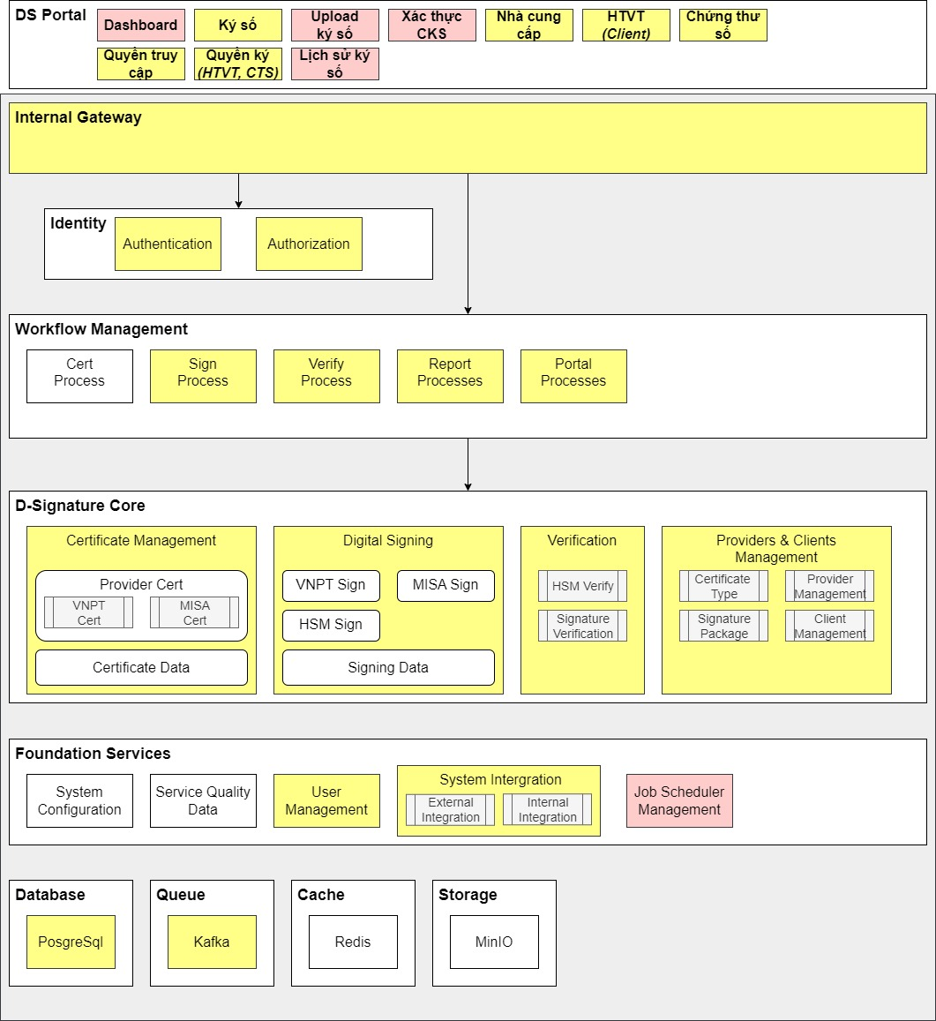
Application Architecture
Note:
Frontend:
Bổ sung các màn hình: Phân quyền, Quản trị d/vụ CKS, Dashboard, Quản lý chất lượng NCC, Upload file (đơn/lô), ký duyệt (đơn/lô), Xác thực CKS.
Internal Gateway:
Bổ sung mapping các API mới cho Portal
Indentity: Cập nhật phân quyền mới theo người dùng và hệ thống sử dụng dịch vụ CKS
Workflow Management:
Sign Process: Cập nhật luồng ký đơn lẻ, theo lô trên Portal; lựa chọn vị trí đặt CKS; Phản hồi kết quả ký qua Kafka cho HTVT
Verify Process: Cập nhật Luồng verify, bổ sung tính năng bóc tách thông tin CKS
Report & Reconcile: Cập nhật các Báo cáo, dashboard, báo cáo chất lượng
Portal Process: Bổ sung chức năng trên Portal: quản trị, phân quyền
D-Signature Core:
Certicicate Management: Bổ sung thông tin CTS của DN đã có sẵn từ VNPT
Digital Signing: Bổ sung chức năng ký và chọn vị trí đặt chữ ký số
Verification: Bổ sung chức năng bóc tách thông tin CTS từ CKS
Providers & Cliens Management: Quản trị thông tin phân quyền cho client, thông tin Client, người dùng sử dụng các dịch vụ
Foundation Services
User Management: Cập nhật tính năng phân quyền cho người dùng login vào Portal
System Integration: Bổ sung API kết nối VNPT và Messaging để notify cho các service
Job Scheduler Management: Thêm service mới để Quản lý các job chạy định kỳ đánh giá chất lượng và xử lý số liệu báo cáo, dashboard. Các job của mỗi service khác cần chạy xử lý thì sẽ trigger thông qua kafka để nhận lệnh.
Database: PosgreSql: bổ sung các table mới cho các tính năng
Kafka: Topic quản lý trigger cho các job chạy

Slide 8
Frontend
# | Yêu cầu | Hiện trạng | Điều chỉnh
1 | DS phân quyền: Người dùng, hệ thống sử dụng dịch vụ CKS | Chưa có hệ thống quản trị, đang thực hiện cấu hình trực tiếp trong db | Xây dựng giao diện quản trị cho Admin để cấu hình phân quyền cho người dùng, HTVT
2 | Quản trị dịch vụ CKS: CTS người dùng, client | Chưa có hệ thống quản trị, đang thực hiện cấu hình trực tiếp trong db | Xây dựng giao diện quản trị cho Admin để cấu hình CTS cho người dùng, HTVT
3 | Quản trị dịch vụ CKS : Quản trị lịch sử, NCC CKS | Chưa có hệ thống quản trị, đang thực hiện cấu hình trực tiếp trong db | Xây dựng giao diện quản trị cho Admin để xem lịch sử NCC (VNPT, MISA)
4 | DS Web Portal Dashboard thống kê | Chưa có trang thống kê, đang thực hiện lấy dữ liệu trực tiếp từ db | Xây dựng giao diện thống kê, dashboard cho người dùng
5 | Web Portal - Ký file đơn lẻ, theo lô | Chưa cho phép người dùng upload file cần ký lên Portal để thực hiện ký duyệt | Bổ sung chức năng upload file cần ký (maker) và thực hiện ký duyệt (checker) trên Portal.
6 | Quản lý chất lượng - Monitoring dịch vụ NCC CKS | Chưa có theo dõi chất lượng dịch vụ, đang thực hiện truy vấn trực tiếp từ log, db | Xây dựng giao diện Monitoring cho Admin
7 | KHDN ký CKS có sẵn của VNPT | Chưa tích hợp với CTS của sẵn của VNPT | Bổ sung lấy thông tin CTS của sẵn của KHDN đã đăng ký với VNPT để thực hiện ký số
8 | Web Portal - Chọn vị trí ký khi ký đơn lẻ, theo lô | Chưa cho chọn vị trí chèn chữ ký trong file, đang chọn mặc định 1 vị trí nên khi ký nhiều chữ ký sẽ bị trùng hoặc không đúng vị trí cần ký trong file. | Bổ sung chức năng chọn vị trí chèn chữ ký trên Portal cho người dùng chọn trước khi ký.
9 | Web Portal - Verify chữ ký số | Chỉ verify tổng thể toàn bộ tất cả CKS, chưa bóc tách thông tin từng CKS trong file. | Bổ sung thông tin bóc tách từng CKS trong file để người dùng có đầy đủ thông tin
10 | Phản hồi kết quả ký số cho HTVT qua Kafka | Đang phản hồi kết quả ký cho HTVT qua API | Bổ sung thêm kênh phản hồi kết quả cho HTVT qua Kafka, topic do HTVT cung cấp
Notes:
TT 17: các giao dịch điện tử phải có chữ ký số người đại diện hợp pháp của DN
Luật giao dịch điện tử 2023: các giao dịch điện tử phải có chữ ký số đại diện của DN

Slide 9
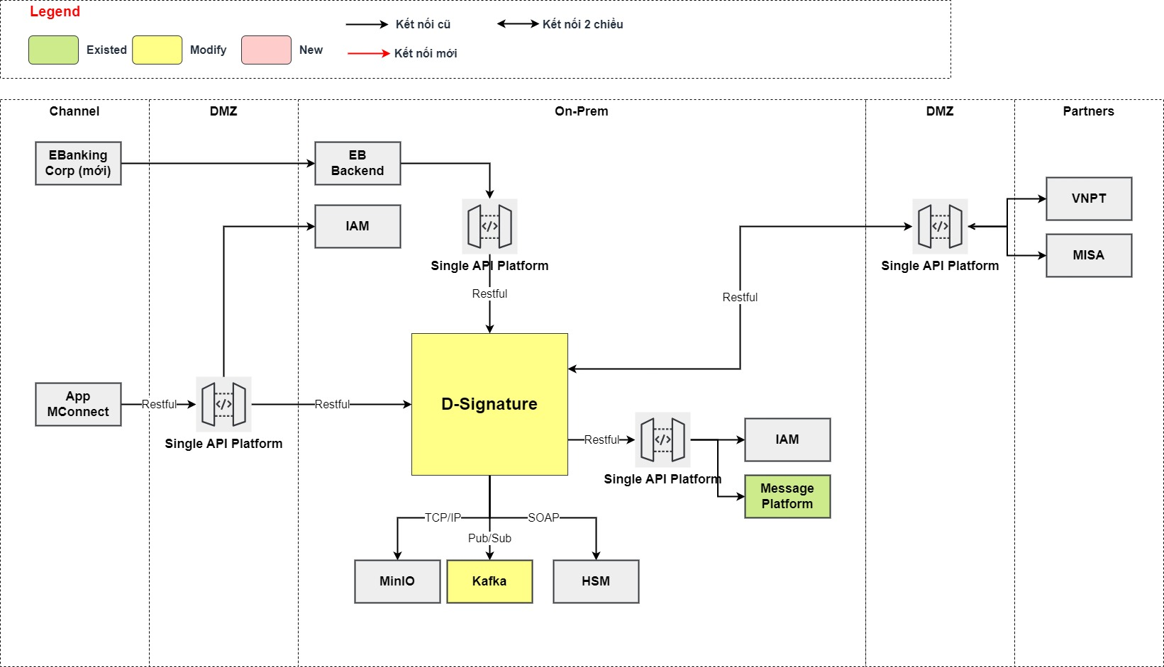
Integrated Architecture
Notes:
D-Signature: Nâng cấp các tính năng:
DS phân quyền: Người dùng, hệ thống sử dụng dịch vụ CKS
Quản trị dịch vụ CKS : CTS người dùng, client
Quản trị dịch vụ CKS : Quản trị lịch sử, NCC CKS
DS Web Portal Dashboard thống kê
Web Portal - Ký file đơn lẻ, theo lô
Quản lý chất lượng - Monitoring dịch vụ NCC CKS
KHDN ký CKS có sẵn của VNPT
Web Portal - Chọn vị trí ký khi ký đơn lẻ, theo lô
Web Portal - Verify chữ ký số
Phản hồi kết quả ký số cho HTVT qua Kafka
Kafka: Xin thêm topic mới để quản lý các job chạy
New
Modify
Existed

Slide 10
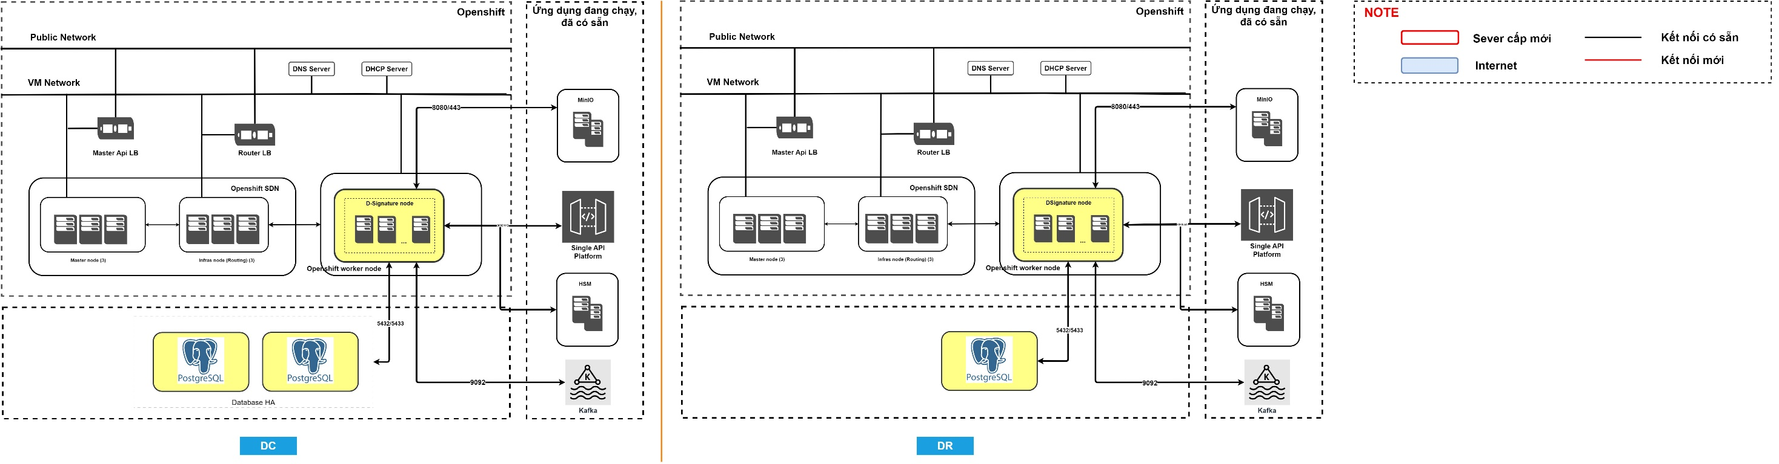
Deployment Architecture
Note:
Xin thêm tài nguyên cho 1 service “Job Scheduler Management”
POD
Min: 2 (HA)
Max: 2
CPU: 300 – 500
Memory: 512 – 1024
Service | POD |  | CPU (Milicore) |  | Memory (Megabyte)
 | Min | Max | Min | Max | Min | Max
Job Scheduler Management | 2 | 2 | 300 | 500 | 512 | 1024
Notes:
Box 1: Quầy
Box 6: ePayment
Box 7: Core Service (T24 & Way4)

Slide 11
Bảng mô tả thay đổi
System | Component/ Microservices | Sub-Item | Notes | Code | Parameters |  | Data |  |  | Intergration
 |  |  |  | Code | Nghiệp vụ khai báo | IT khai báo | Schema/Table/View/Fields | Store, data job | CDC/ETL/Kafka | Tạo mới API | Mapping API
D- Signature | Backend | All | Chỉnh sửa các tính năng và xây dựng tính năng mới cho Portal | X |  |  | X
 | Portal | All | Xây dựng tính năng mới | X
Kafka | Topic |  | Tạo topic mới để quản lý Lịch chạy của các jobs |  |  | X

Slide 12
Thank You

Slide 13
Appendix

Slide 14
Biz Capability
Main Capabilities
New
Modify
Existed
4. Supporting functions
Enterprise support
Note:
Cập nhật các tính năng nội bộ trên Portal của D-Signature
Identity management
Internal Identity Management
Internal authentication Management

Slide 15
IT Capability
Notes:
Box 6:
Provisioning:
Credential Management: Quản trị dịch vụ CKS : CTS người dùng, client.
Signature Creation:
File Signing: Ký file đơn lẻ trên Portal.
Bulk Signing: Ký theo lô trên Portal.
Phản hồi kết quả ký với HTVT qua Kafka
Signature Verification: Verify chữ ký số trên Portal
6. Domain-oriented & micro-services
Share services
Digital signature
Provisioning
Signature Creation
Signature Verification
New
Modify
Existed
Main Capabilities
Notes:
Box 1: Quầy
Box 6: ePayment
Box 7: Core Service (T24 & Way4)

Slide 16
Application Landscape
D-Signature: Nền tảng chữ ký số bổ sung các chức năng:
DS phân quyền: Người dùng, hệ thống sử dụng dịch vụ CKS
Quản trị dịch vụ CKS : CTS người dùng, client
Quản trị dịch vụ CKS : Quản trị lịch sử, NCC CKS
DS Web Portal Dashboard thống kê
Web Portal - Ký file đơn lẻ, theo lô
Quản lý chất lượng - Monitoring dịch vụ NCC CKS
KHDN ký CKS có sẵn của VNPT
Web Portal - Chọn vị trí ký khi ký đơn lẻ, theo lô
Web Portal - Verify chữ ký số
Phản hồi kết quả ký số cho HTVT qua Kafka
6. Domain-oriented & micro-services
D-Signature
New
Modify
Existed
Notes:
Box 1: Quầy
Box 6: ePayment
Box 7: Core Service (T24 & Way4)

Slide 17
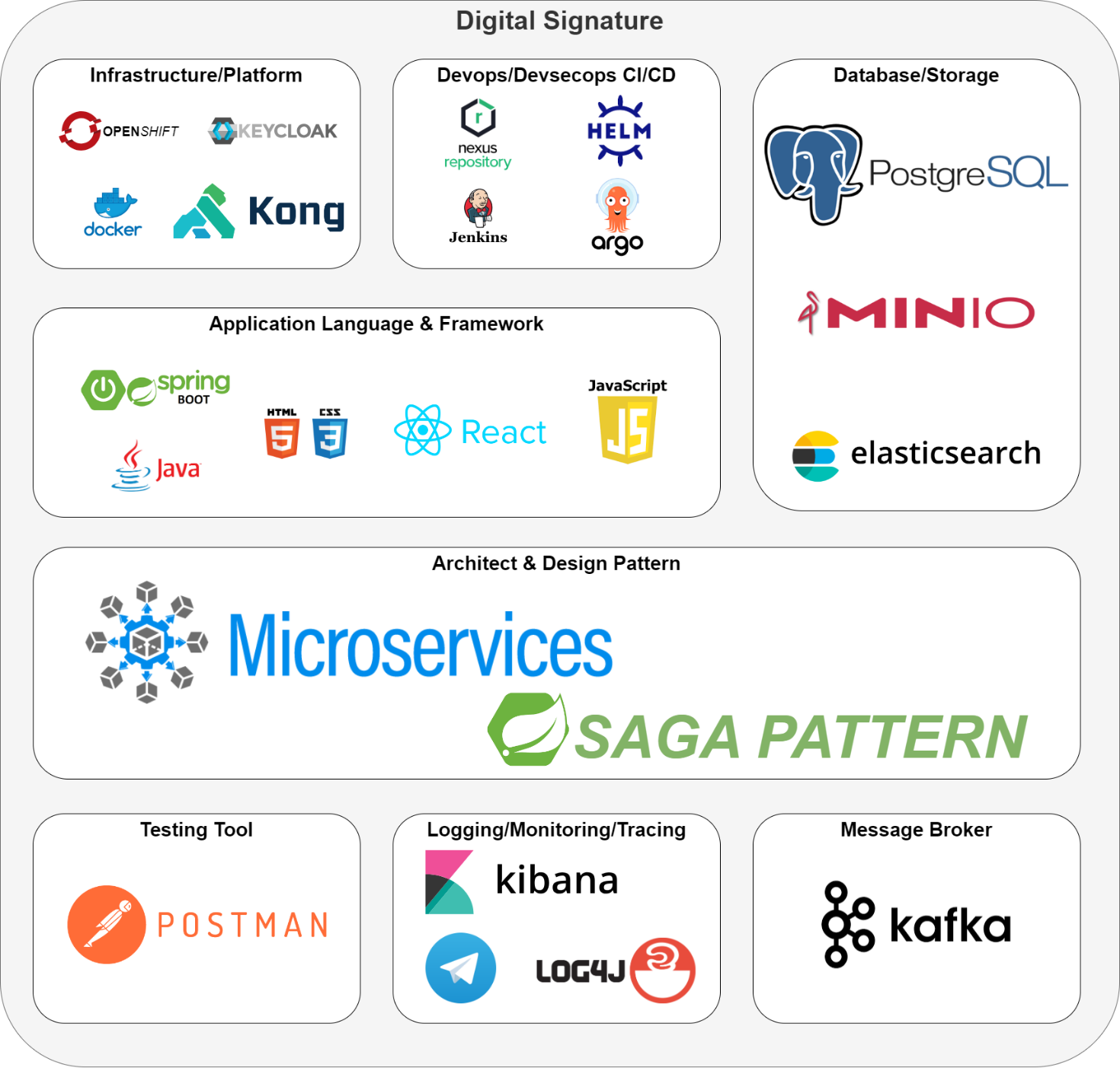



Techstack
Notes:
Box 1: Quầy
Box 6: ePayment
Box 7: Core Service (T24 & Way4)

